Slide 1

Inc2017

Slide 2

Chapitre 10
Le système d’information comptable
Notes:
Dupliquez la diapositive pour ajouter une autre page de partie ou de chapitre

Slide 3

Objectifs d’apprentissage
Décrire le système d’information comptable et son utilité.
Lire, comprendre et analyser des états financiers simples.
Expliquer les principes de base de la comptabilité.
Décrire quelques méthodes d’analyse financière et expliquer leur utilité.
Expliquer les liens entre la comptabilité et les autres fonctions de l’entreprise.
CHAPITRE 10 Le système d’information comptable
3
Notes:
Dupliquez la diapositive pour ajouter d’autres figures

Slide 4
La comptabilité
CHAPITRE 10 Le système d’information comptable
4
Champ d’expertise couvrant l’ensemble des compétences, des responsabilités, des recherches et des activités comptables, et comprenant les principes, les normes, les méthodes et les systèmes, envisagés tant du point de vue de la théorie que du point de vue de la pratique.
Transforme les diverses données financières d’une entreprise en informations cohérentes utiles aux gestionnaires et aux utilisateurs externes.
Notes:
Dupliquez la diapositive pour ajouter d’autres figures

Slide 5
Le système d’information comptable
Système d’information permettant de rassembler et de communiquer des informations financières relatives aux activités économiques des entreprises et des organismes.
Mesure la valeur créée et les ressources utilisées.
Fournit des indications sur l’efficacité des opérations.
CHAPITRE 10 Le système d’information comptable
5
Notes:
Dupliquez la diapositive pour ajouter d’autres figures

Slide 6
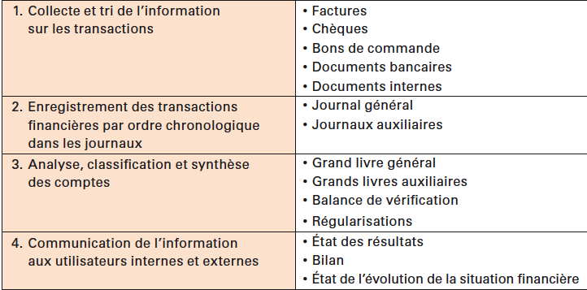
Les étapes du cycle comptable
CHAPITRE 10 Le système d’information comptable
6
Notes:
Dupliquez la diapositive pour ajouter d’autres figures

Slide 7
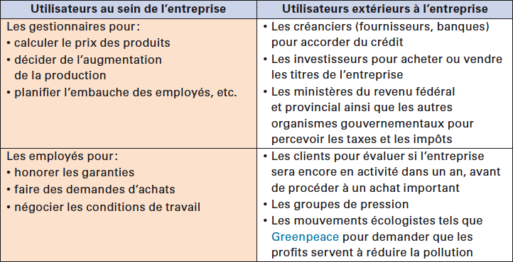
Information comptable, utilisateurs et usages
CHAPITRE 10 Le système d’information comptable
7
Notes:
Dupliquez la diapositive pour ajouter d’autres figures

Slide 8

La profession de comptable
Les comptables sont regroupés sous: L’Ordre des comptables professionnels agréés du Québec
CHAPITRE 10 Le système d’information comptable
8
Notes:
Dupliquez la diapositive pour ajouter d’autres figures

Slide 9
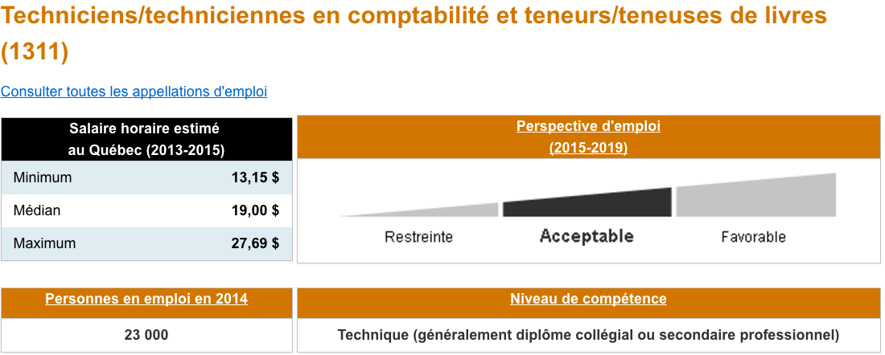
L’emploi en comptabilité
CHAPITRE 10 Le système d’information comptable
9
Notes:
Dupliquez la diapositive pour ajouter d’autres figures

Slide 10
IFRS et PCGR
Les normes internationales d’information financière (IFRS : International Financial Reporting Standards) pour les grandes entreprises, et les principes comptables généralement reconnus (PCGR)
PCGR CANADIENS | IFRS
ÉTAT DES RÉSULTATS | ÉTAT DU COMPTE DE RÉSULTAT
ÉTAT DU RÉSULTAT ÉTENDU | ÉTAT DU RÉSULTAT GLOBAL
BILAN | ÉTAT DE LA SITUATION FINANCIÈRE
Court terme | Courant
Long terme | Non courant
CHAPITRE 10 Le système d’information comptable
10
Notes:
Dupliquez la diapositive pour ajouter d’autres figures

Slide 11
Les états financiers
Bilan
État des résultats
Les états financiers fournissent des renseignements :
la performance de l’entreprise (bénéfices)
les ressources
les biens physiques et virtuels
les dettes et obligations
l’avoir des propriétaires
l’évolution des ressources
encaissement des comptes clients
utilisation des stocks de matières premières
CHAPITRE 10 Le système d’information comptable
11
Notes:
Dupliquez la diapositive pour ajouter d’autres figures

Slide 12
Le bilan (ou état de la situation financière
Tableau 10.3
Boulangerie industrielle État du bilan
au 31 juillet 2017
Actif |  | en milliers de $
Actif total à court terme
Encaisse
Comptes clients | 936,8
Stocks de produits finis | 21,3
Stocks de matières premières | 497,5
Autres éléments d'actif à court terme | 936,8
Sous total actif à court terme |  | 2 392,4
Actif à long terme
Placement | 300,0
Immobilisation et avoir intellectuel | 2 424,7
Sous total actif à long terme |  | 2 724,7
Total actif |  | 4 817,1
Passif + Avoir des actionnaires
Passif à couirt terme
Emprunts bancaires à court terme | 236,2
Autres éléments de passif à court terme | 1 598,7
Total passif à court terme |  | 1 834,9
Passif à long terme (hypothèque) |  | 1 706,3
Total passif |  | 3 541,2
Avoir des actionnaires (capitaux propres) |  | 1 275,9
Total du passif + Avoir des actionnaires |  | 4 817,1
Document de synthèse exposant, à une date donnée, la situation financière et le patrimoine de l’entreprise, et dans lequel figurent la liste des éléments de l’actif et du passif ainsi que l’écart entre les deux, qui correspond aux capitaux propres.
CHAPITRE 10 Le système d’information comptable
12
Notes:
Dupliquez la diapositive pour ajouter d’autres figures

Slide 13
L’équation comptable (simple)
ACTIF = PASSIF + CAPITAUX PROPRES
Avoir des propriétaires
Devient le BILAN
Externe
(dette)
Interne
(propriétaire)
Ressources de l’entreprise
=
+
Financement des ressources
CHAPITRE 10 Le système d’information comptable
13
Notes:
Dupliquez la diapositive pour ajouter d’autres figures

Slide 14
L’état des résultats (ou état du compte de résultat)
L’état des résultats permet
de connaître la nature des revenus et des dépenses.
de montrer le bénéfice ou la perte de l’exercice.
Produits – charges = bénéfice (ou perte)
Produits = revenus
Charges = dépenses
Tableau 10.4
Boulangerie industrielle État des résultats
du 1 août 2016 au 31 juillet 2017 |  | en milliers de $
Produits
Ventes de biens et de services | 8 179,2
Tous les autres revenus | 265,8
Total des produits |  | 8 445,0
Charges
Achats, matériaux et sous-traitances | 4 277,3
Traitements et commissions | 1 910,4
Amortissement et tarissement | 197,8
Réparations et entretien | 287,8
Services publics et téléphone / internet | 171,2
Location | 407,2
Intérêts et frais bancaires | 68,7
Honoraires professionnels | 103,5
Publicité et promotion | 112,7
Livraison, expédition et entreposage | 205,3
Assurances | 29,2
Autres dépenses | 513,7
Total charges |  | 8 284,8
Bénéfice/perte net |  | 160,2
CHAPITRE 10 Le système d’information comptable
14
Notes:
Dupliquez la diapositive pour ajouter d’autres figures

Slide 15
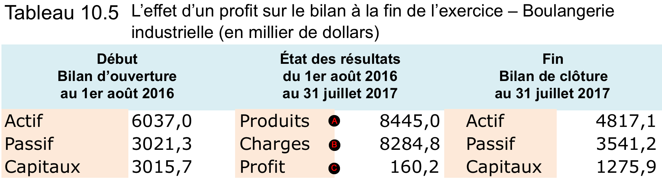
Le lien entre le bilan et l’état des résultats
CHAPITRE 10 Le système d’information comptable
15
Notes:
Dupliquez la diapositive pour ajouter d’autres figures

Slide 16
La comptabilité en partie double
Comptabilité d’usage généralisé dans laquelle on inscrit chaque opération deux fois, afin de conserver l’équilibre de l’équation comptable fondamentale.
ACTIF = PASSIF + CAPITAUX PROPRES
Produits – charges = bénéfice (ou perte)
CHAPITRE 10 Le système d’information comptable
16
Notes:
Dupliquez la diapositive pour ajouter d’autres figures

Slide 17
Les postulats comptables
La personnalité de l’entreprise
Les activités de l’entreprise sont séparées de celles de ses propriétaires.
La continuité de l’entreprise
L’entreprise est en place pour longtemps (amortissement des actifs).
L’indépendance des exercices
Ce principe permet de comparer les exercices.
L’unité de mesure monétaire
Le dollar canadien mesure la valeur des biens et des services.
Exercice financier
Période généralement d’une durée de un an pour laquelle sont établies des prévisions ou dégagés des résultats financiers dans une unité de gestion ou une entreprise.
CHAPITRE 10 Le système d’information comptable
17
Notes:
Dupliquez la diapositive pour ajouter d’autres figures

Slide 18
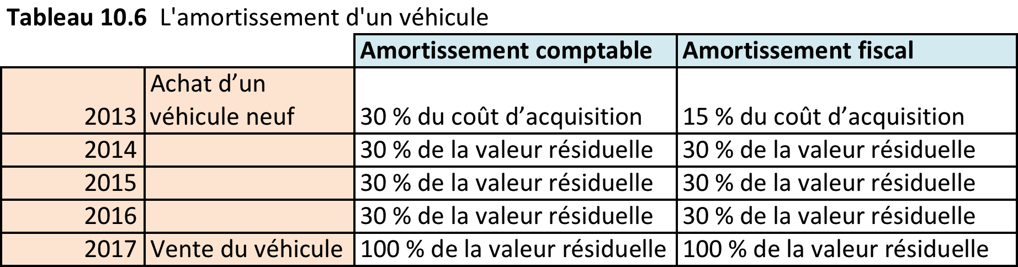
Les principes comptables
L’objectivité de la mesure
Le rapprochement des produits et des charges
AMORTISSEMENT
Étalement du coût d’achat d’un bien amortissable sur sa durée de vie probable
CHAPITRE 10 Le système d’information comptable
18
Notes:
Dupliquez la diapositive pour ajouter d’autres figures

Slide 19
L’analyse financière
Au seuil de rentabilité :
produits = frais fixes + frais variables
Frais fixes
Charges dont le montant, pour une période et une capacité données, est indépendant du niveau d’activité prévu ou réel.
Frais variables
Charges dont le montant varie en fonction du volume de production de l’entreprise ou de son niveau d’activité.
CHAPITRE 10 Le système d’information comptable
19
Notes:
Dupliquez la diapositive pour ajouter d’autres figures

Slide 20
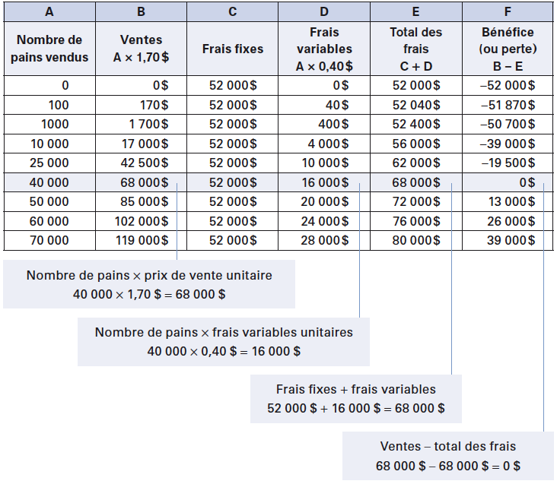
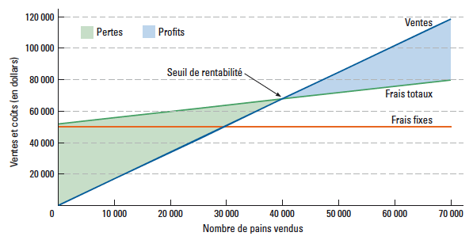
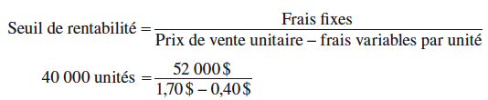
Le seuil de rentabilité
CHAPITRE 10 Le système d’information comptable
20
Notes:
Dupliquez la diapositive pour ajouter d’autres figures

Slide 21
L’analyse financière au moyen de ratios
Comparaison avec l’entreprise elle-même ou avec d’autres entreprises du même secteur
Ratios
de rentabilité
de gestion ou d’activité
d’équilibre ou de structure financière
de liquidité ou de solvabilité
Ratio financier
Chiffre qu’on obtient en divisant un poste des états financiers (ou compte) par un autre, afin de faciliter l’analyse de la situation financière d’une entreprise et de sa rentabilité.
CHAPITRE 10 Le système d’information comptable
21
Notes:
Dupliquez la diapositive pour ajouter d’autres figures

Slide 22
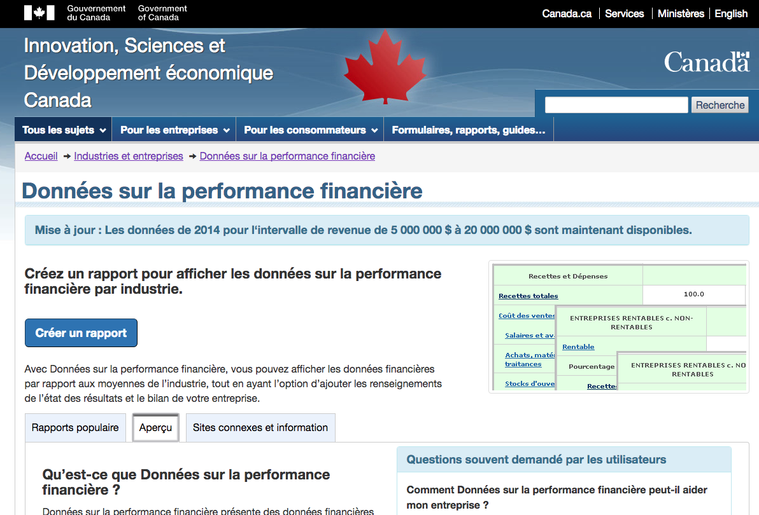
Où obtenir les ratios?
http://www.ic.gc.ca/eic/site/pp-pp.nsf/fra/accueil
CHAPITRE 10 Le système d’information comptable
22
Notes:
Dupliquez la diapositive pour ajouter d’autres figures

Slide 23
Où obtenir les ratios?
http://www.ic.gc.ca/eic/site/pp-pp.nsf/fra/accueil
Source : Statistique Canada-Profils des petites entreprises, 2014
Rapport 2014 pour SCIAN 31181 - Fabrication de pain et de produits de boulangerie | Industrie entière (fiabilité) | Quart inférieur (25 %) | 2e quart (25 %) | 3e quart (25 %) | Quart supérieur (25 %)
RATIOS FINANCIERS | Moyennes
Ratio de la liquidité générale | 1,30 | 1,20 | 1,50 | 1,60 | 1,00
Ratio d'endettement passif-avoir Levier financier | 1,80 | 1,40 | 0,90 | 1,60 | 4,70
Ratio de couverture des intérêts | 3,90 | 8,80 | 11,20 | 2,00 | 1,90
Ratio d'endettement passif-actif | 0,60 | 0,60 | 0,50 | 0,60 | 0,80
Ratio recettes-capitaux propres | 4,90 | 5,50 | 3,10 | 3,30 | 12,30
Ratio recettes-stocks de fermeture | 18,30 | 19,10 | 17,80 | 19,80 | 17,30
Ratio créances à court terme-capitaux propres (%) | 95,30 | 90,10 | 58,00 | 61,40 | 261,50
Ratio bénéfice net-capitaux propres (%) | 9,40 | 24,00 | 12,70 | 4,30 | 4,50
Ratio immobilisé net-capitaux propres (%) | 141,50 | 116,40 | 96,00 | 143,10 | 248,00
Marge bénéficiaire brute (%) | 32,40 | 33,30 | 31,50 | 26,60 | 36,70
Rendement de l'actif total (%) | 4,50 | 11,20 | 7,20 | 3,20 | 1,70
Délai moyen de recouvrement des créances (jours) | 36,10 | 30,70 | 43,90 | 39,20 | 31,90
Extrait du rapport source des ratios du secteur
CHAPITRE 10 Le système d’information comptable
23
Notes:
Dupliquez la diapositive pour ajouter d’autres figures

Slide 24
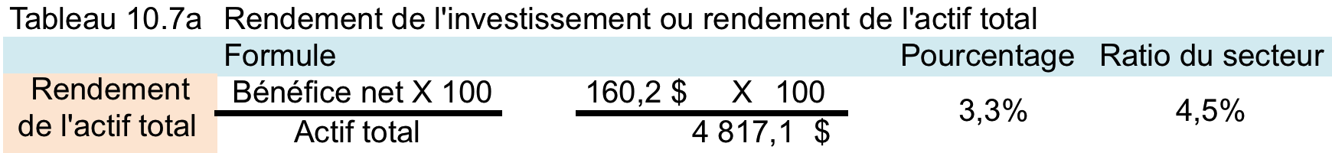
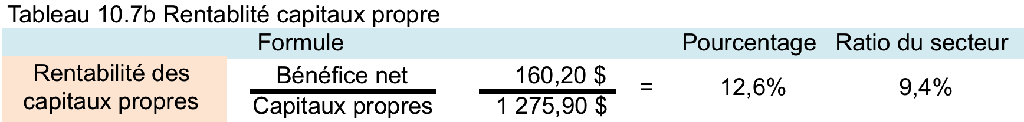
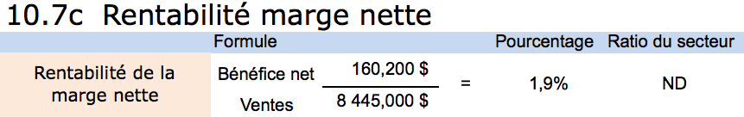
Les ratios de rentabilité
CHAPITRE 10 Le système d’information comptable
24
Notes:
Dupliquez la diapositive pour ajouter d’autres figures

Slide 25
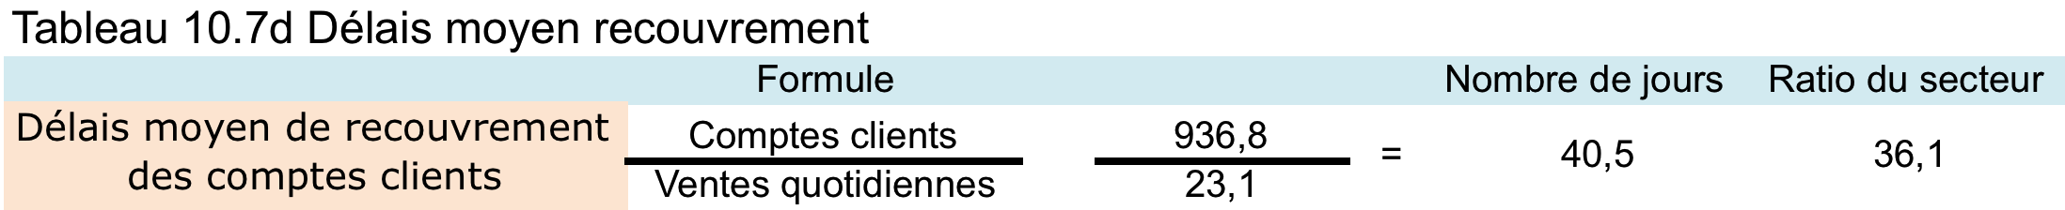
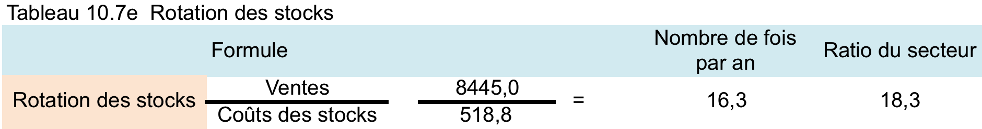
Les ratios de gestion ou d’activité
CHAPITRE 10 Le système d’information comptable
25
Notes:
Dupliquez la diapositive pour ajouter d’autres figures

Slide 26
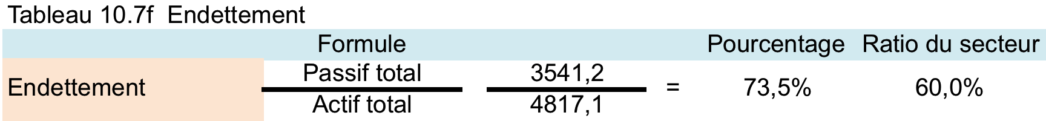
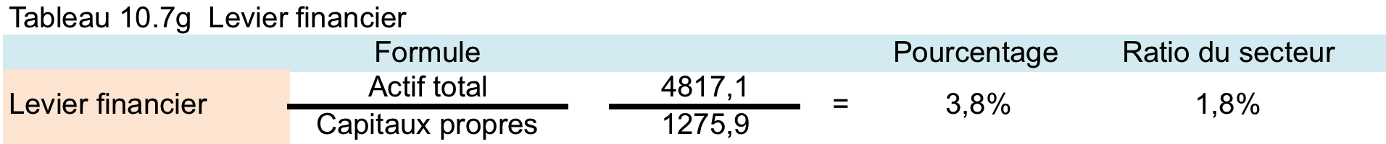
Les ratios d’équilibre ou de structure financière
Solvabilité
État de l’entreprise qui est en mesure de régler ses dettes au moment où elles deviennent exigibles
CHAPITRE 10 Le système d’information comptable
26
Notes:
Dupliquez la diapositive pour ajouter d’autres figures

Slide 27
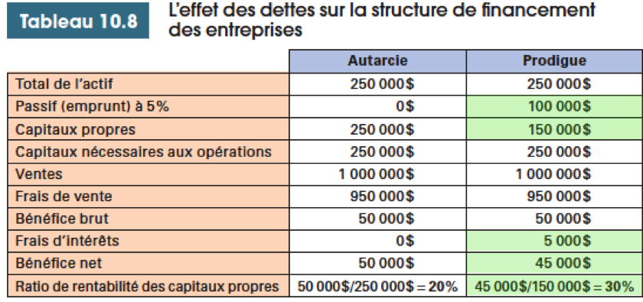
L’analyse financière : l’effet de levier
Effet, sur le bénéfice et le rendement des actions, d’un financement par emprunt plutôt que par des capitaux propres ou par tout autre instrument dont le rendement est lié aux résultats.
CHAPITRE 10 Le système d’information comptable
27
Notes:
Dupliquez la diapositive pour ajouter d’autres figures

Slide 28
Les ratios de liquidité ou de solvabilité
Source: Statistique Canada – no 61-008-X au catalogue 1
CHAPITRE 10 Le système d’information comptable
28
Notes:
Dupliquez la diapositive pour ajouter d’autres figures

Slide 29
Les liens avec les autres fonctions de l’entreprise
CHAPITRE 10 Le système d’information comptable
29
Les données comptables sur les ventes proviennent des factures des clients.
Les informations sur la rotation des stocks servent aux opérations et à l’approvisionnement pour planifier les politiques d’achat.
Les informations sur le coût de la main-d’œuvre de l’entreprise sont utiles aux ressources humaines pour élaborer la politique salariale.
Notes:
Dupliquez la diapositive pour ajouter d’autres figures

Slide 30
Résumé
Le système d’information comptable sert les gestionnaires et les utilisateurs externes de l’entreprise.
Le bilan et l’état des résultats sont des états financiers importants.
La comptabilité repose sur des postulats et des principes : les principes comptables généralement reconnus (PCGR) et la norme IFRS, laquelle s’applique aux grandes entreprises.
L’analyse du seuil de rentabilité et l’analyse de ratios financiers permettent de déceler des problèmes de gestion.
CHAPITRE 10 Le système d’information comptable
30
Notes:
Dupliquez la diapositive pour ajouter d’autres figures

